Slide 1

VASE™ and Flash-VASE™ new reference methods for VOCs and SVOCs analysis: Application cases

Slide 2

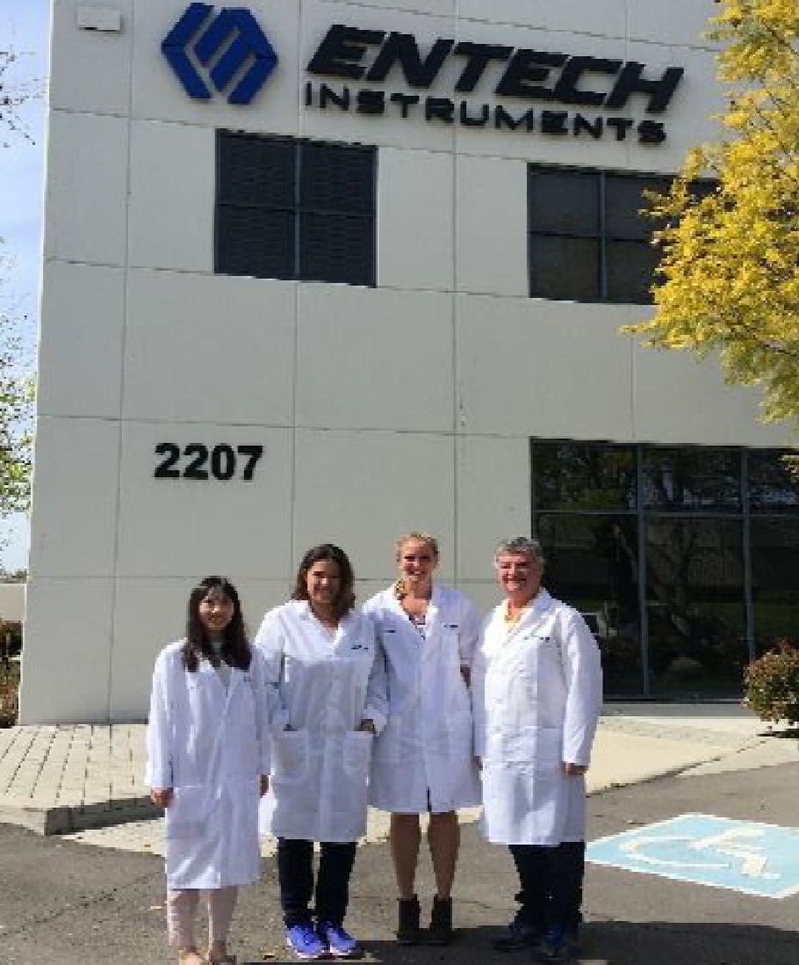
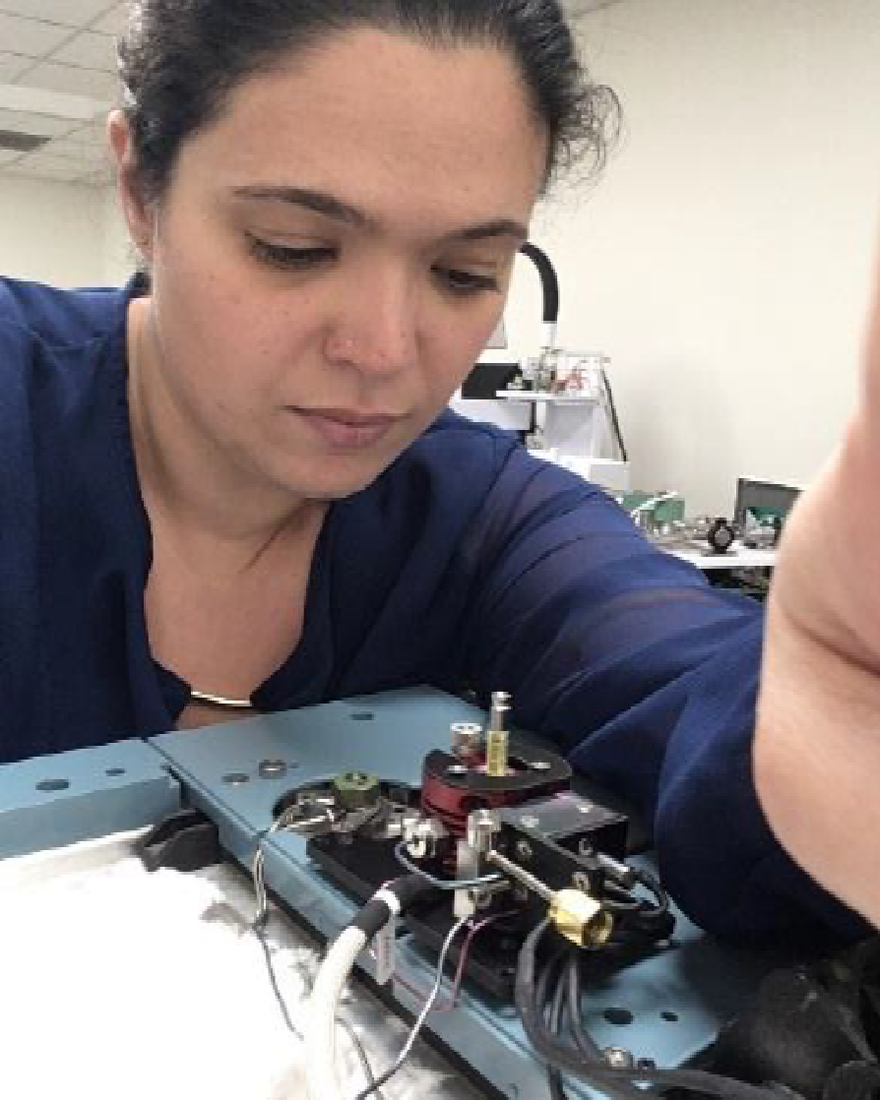
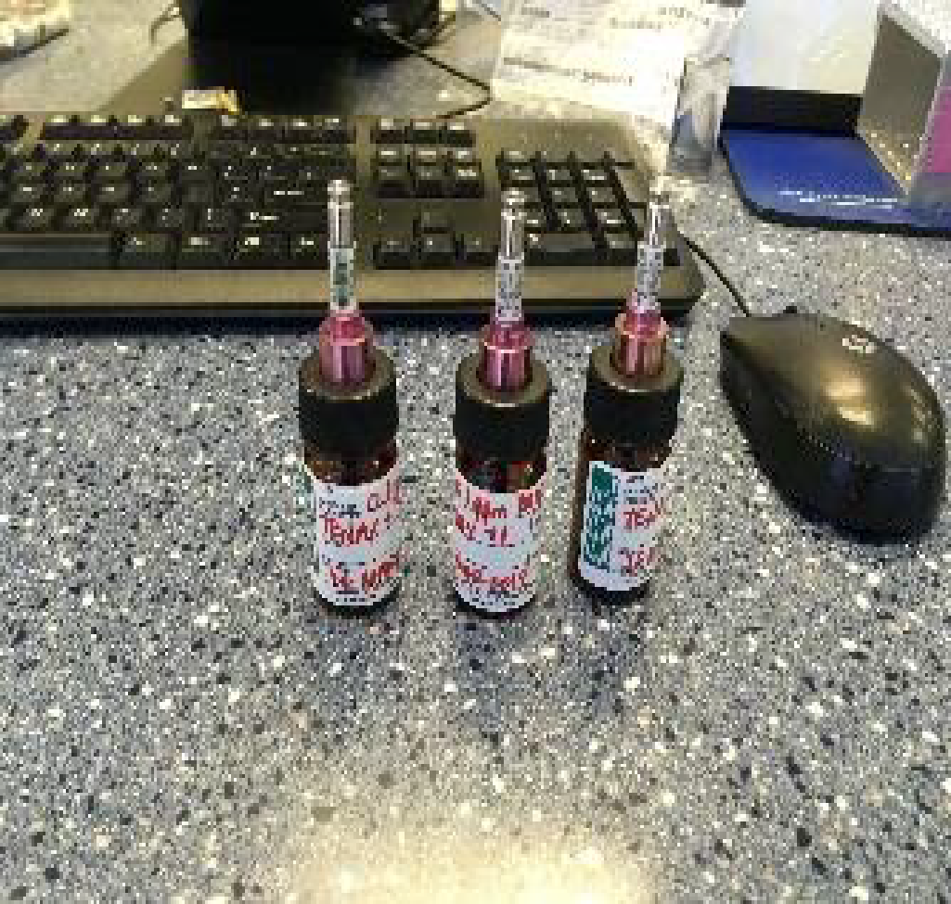
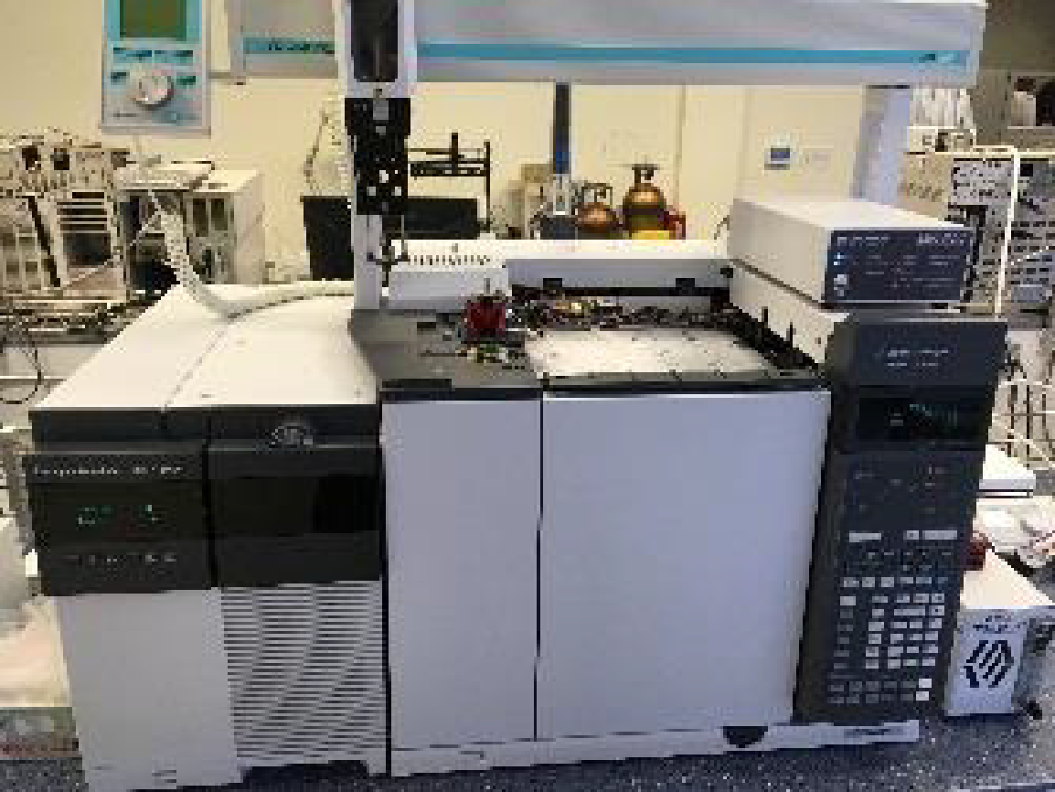

A decade of collaboration driving VASE™ Innovation
For nearly 10 years, we have been working closely with Entech Instruments on the VASE® technology.
This long-term collaboration has allowed us to support the continuous evolution of VASE®, from its early applications to today’s advanced, high-performance solutions.
Through field experience, method development and direct feedback from laboratories, we have contributed to improving robustness, sensitivity and usability, always aligned with real analytical needs.
More than a technology partnership, it is a shared vision: delivering reliable, efficient and sustainable solutions for VOC and SVOC analysis.
‹#›
Notes:
Depuis près de 10 ans, nous collaborons étroitement avec Entech Instruments sur la technologie VASE®.Cette collaboration de longue date nous a permis d'accompagner l'évolution continue de VASE®, de ses premières applications aux solutions performantes et avancées d'aujourd'hui. Grâce à notre expérience de terrain, au développement de méthodes et aux retours directs des laboratoires, nous avons contribué à améliorer la robustesse, la sensibilité et la facilité d'utilisation, en adéquation avec les besoins analytiques réels. Plus qu'un simple partenariat technologique, il s'agit d'une vision partagée : fournir des solutions fiables, efficaces et durables pour l'analyse des COV et des SVOC.

Slide 3
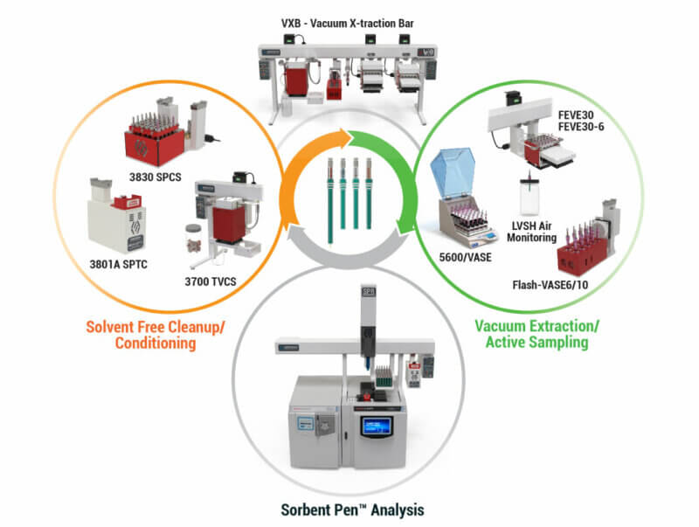
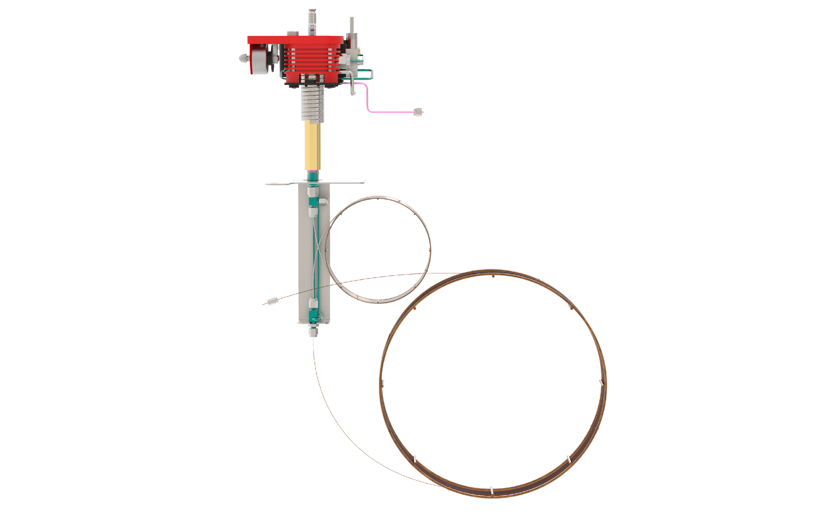
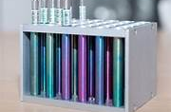
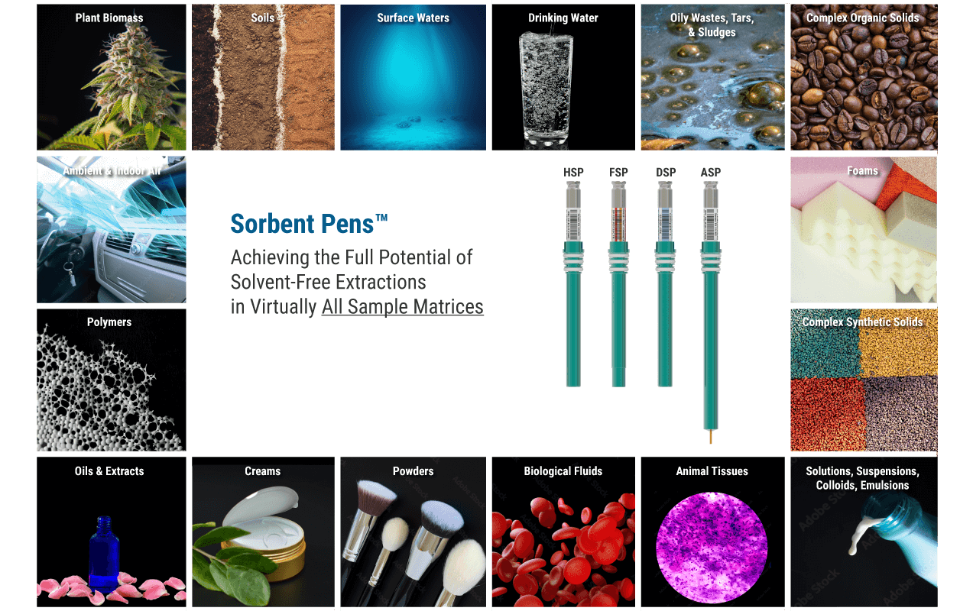
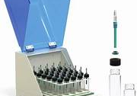
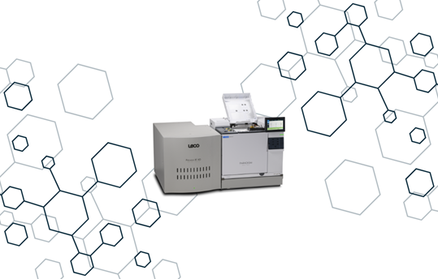

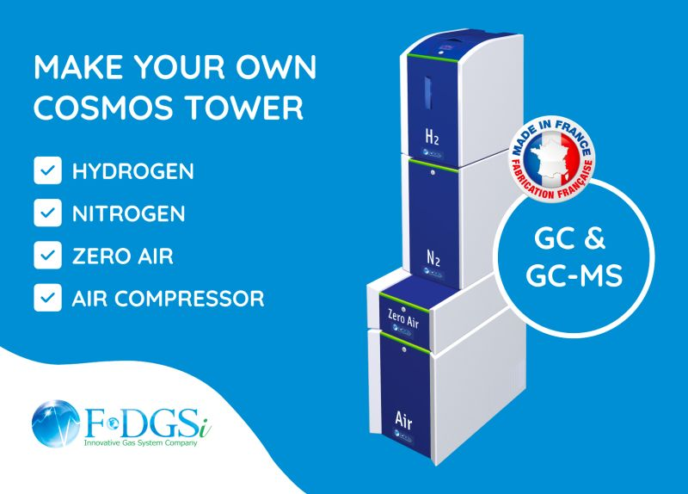
Notes:
Les solutions entech peuvent être couplées à tout type de GCMS et chez REVOLAB nous avons un labo, un show room pour présenter et exploiter nos solutions globales en partenariat avec les equimentiers qui valorisent les technologies ENTECH et qui nous confient parfois les problématiques de leurs clients.

Slide 4


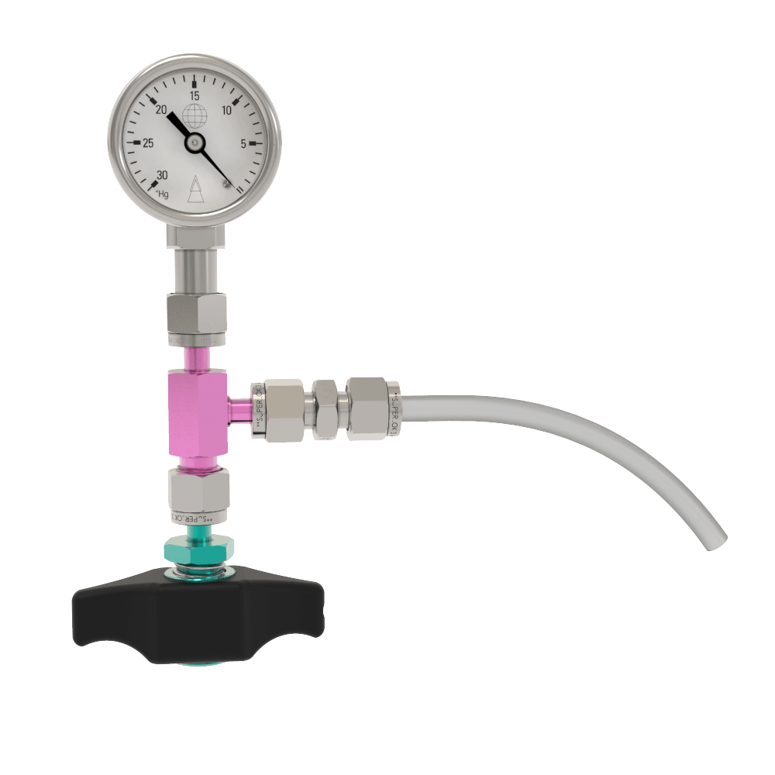
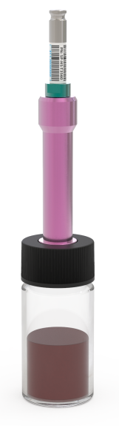
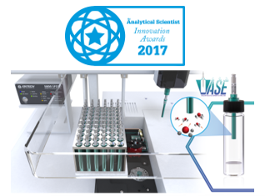
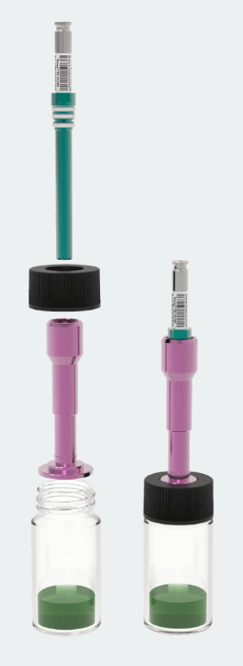

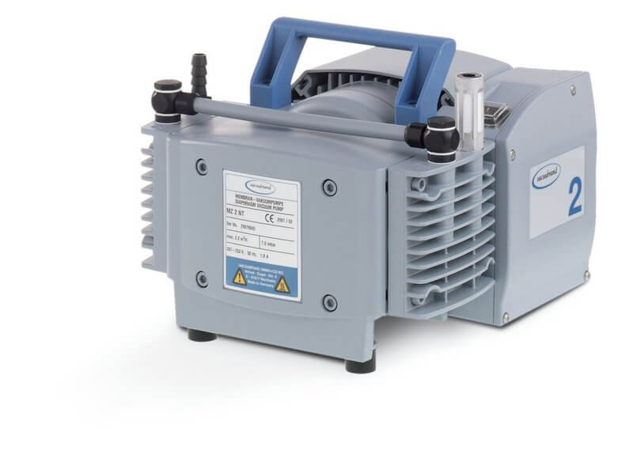
SORBENT PEN and VASE™ Technology
A breakthrough in headspace analysis**
The Sorbent Pen represents a major shift in headspace analysis, challenging traditional other tradional Head-space extraction approaches. By applying vacuum-assisted adsorption directly in the vial headspace (below 0.01 atm), extraction becomes faster, more efficient, and significantly improved for heavier volatile compounds.
‹#›
Notes:
Une avancée majeure dans l'analyse de l'espace de tête**Le sorbent pen représente une révolution dans l'analyse de l'espace de tête, remettant en question les méthodes d'extraction traditionnelles. Grâce à l'adsorption sous vide directement dans l'espace de tête du flacon (pression inférieure à 0,01 atm), l'extraction est plus rapide, plus efficace et nettement améliorée pour les composés volatils lourds.

Slide 5
SORBENT PEN and VASE™ Technology
V.A.S.E.® (Vacuum Assisted Sorbent Extraction): a true innovation
Vacuum extraction in a vial for liquid or solid samples
No Solvents
No direct contact with the matrix
Fast Transfer to the sorbent
No Transfer Lines
No rotary valves (Split and Split/Splitless Modes)
Closed system (breakthrough/losses not possible)
Extremely selective to compounds amenable to GC
If it’s not in the gas phase, it doesn’t belong in a gas phase analyzer
Avoids contact with non-volatiles (clean system, less maintenance)
Very low artifact formation as is common with solvent extracts and direct immersion techniques
100,000x the surface area of a PDMS fiber, so no matrix effects
Proven performance on complex matrices
V.A.S.E.® has been successfully validated on a wide range of matrices, including dairy products, cosmetics, materials, wines and spirits, water….
With this extensive experience, REVOLAB supports laboratories in selecting and implementing the most suitable extraction strategy for their analytical needs.
‹#›

Slide 6
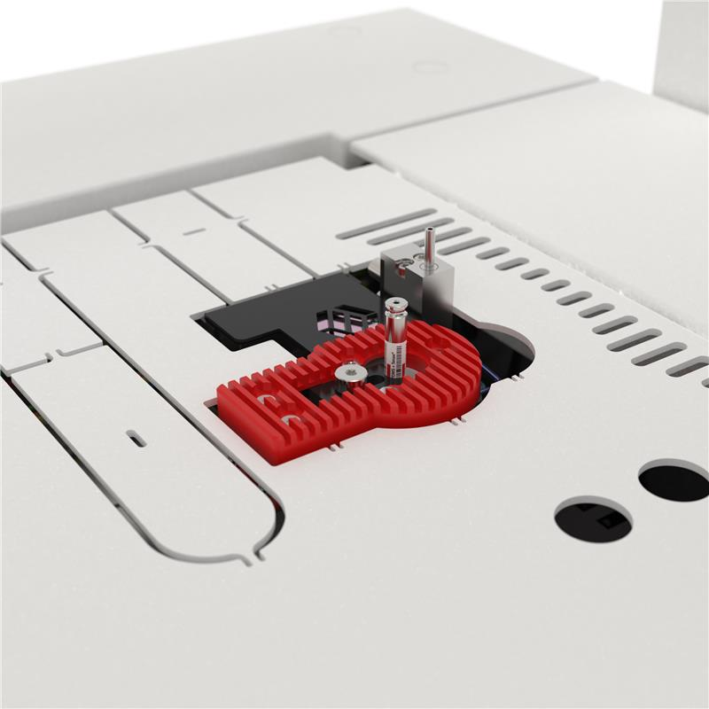
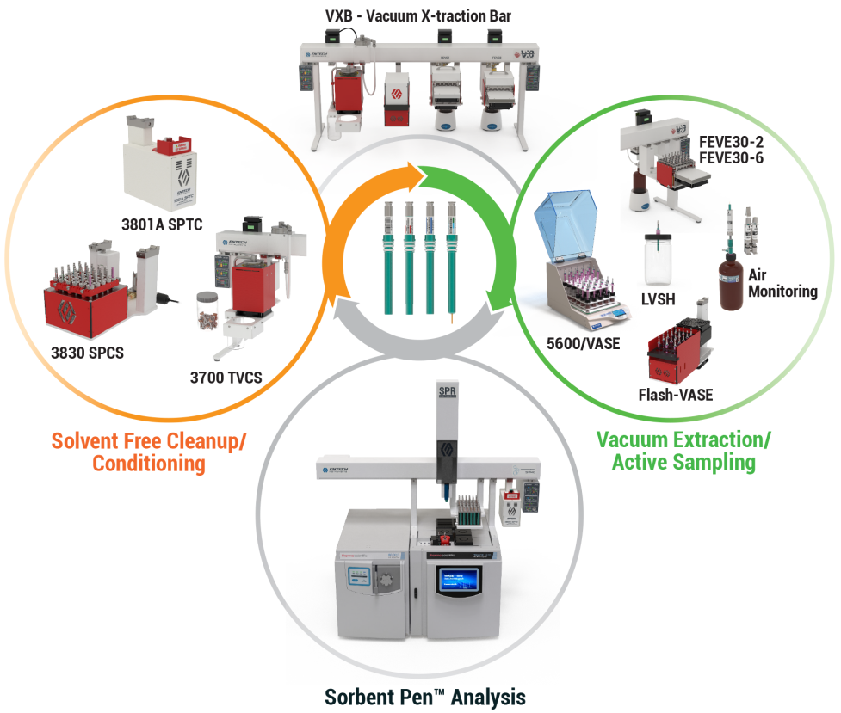
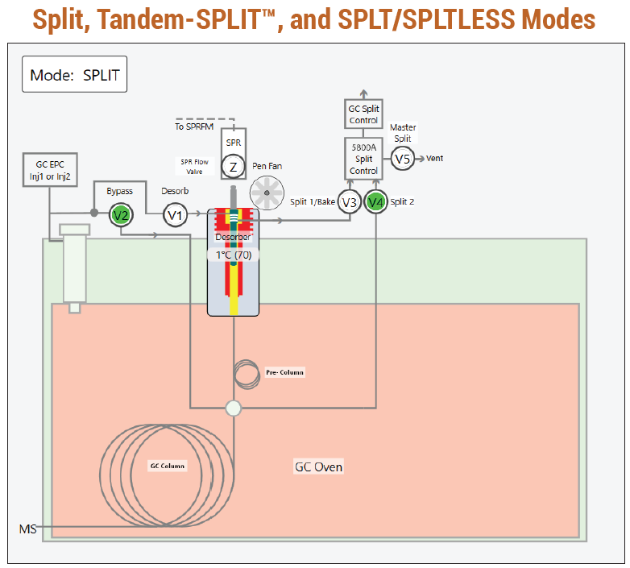
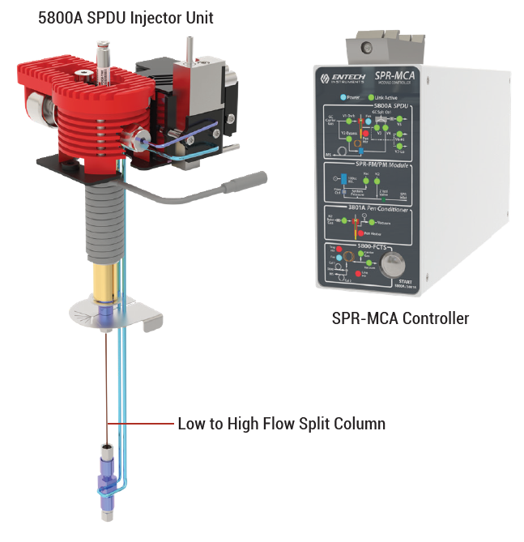
SORBENT PEN technology and evolution…
‹#›

Slide 7
Sorbent Pen Techniques
Technique | VASE (Vacuum Assisted Sorbent Extraction) | Flash-VASE | FEVE (Full Evaporative Vacuum Extraction)
Matrix | Liquid or solid | Liquid or solid | Liquid (water or solvent)
Vial Size | 20, 40, 125 mL | 2, 6, 20 mL | 2 or 6 mL
When to Use | Compositional analysis | Compositional analysis; quick extraction | PTV replacement – preconcentrating sample or sample extract results in higher concentration injection of target analytes for enhanced trace analysis with minimized matrix interference
Extraction Technique | Equilibrium extraction; diffusive; closed system under vacuum; mechanical agitation, heat up to 70 ˚C | Diffusive, closed system under vacuum, mechanical agitation, heat up to 280 ˚C | Exhaustive extraction; matrix evaporative transfer under vacuum followed by heating vials (up to 280 ˚C) for full SVOC recovery from glass vials
Analyte Boiling Point Range | -50 ˚C – 450 ˚C | -50 ˚C – 550 ˚C | 80 ˚C – 550 ˚C
Automation | Manual sample extraction setup; automated desorption onto GC-MS | Manual sample extraction setup with automated software-controlled extraction process; automated desorption onto GC-MS | Manual sample extraction setup with automated software-controlled extraction process; automated desorption onto GC-MS
Example Applications | Contaminants in water; Flavor profiling; general VOC-SVOC profiling | Leachables from pellets/raw materials; outgassing analysis; PFAS in materials | Drinking water, wastewater, seawater; biological extracts, trace analysis of water or solvent extracts
‹#›
Notes:
En fonction de la nature de la matrice et de ce qu’on veut aller chercher ou explorer on va se diriger vers l’une ou l’autre des solutions entech.

Slide 8




Non-Targeted Profiling of Plant Volatolome : New Perspectives Enabled by VASETM (Vacuum Assisted Sorbent Extraction) Technology
Aknowledgments : Léo Andruszkow, Alain Bouchereau
‹#›
Notes:
P2M2: Plateforme de Profilage Métabolique et de Métabolomique; Inrae : Institut national de recherche pour l'agriculture, l'alimentation et l'environnement
Institut de Génétique pour l’Environnement et la Protection des Plantes (depend de l’inrae et université de rennes)
Projet ARDECO : Anticiper les Retraits des substances phytosanitaires par le Développement d’une infrastructure d’Ecologie Chimique Opérationnelle et générique.
Les médiateurs chimiques volatils utilisés dans le biocontrôle sont des biomimétiques des composés utilisés par les insectes pour communiquer entre eux et percevoir leur environnement. Ils sont utilisés pour de la surveillance par piégeage, du piégeage de masse « attract-and-kill », ou du « push-pull » (repousser le ravageur de la culture tout en l’attirant ailleurs).

Slide 9
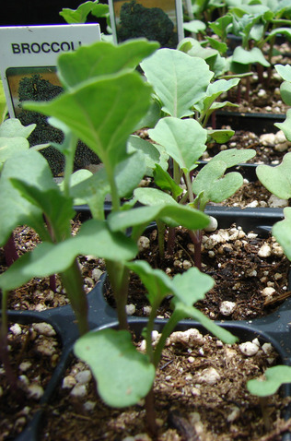
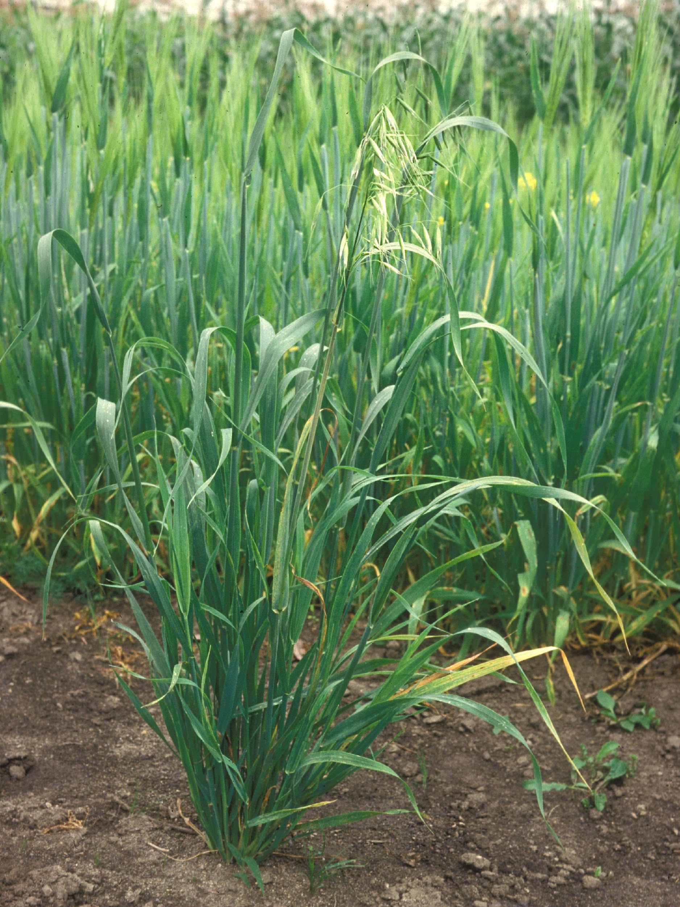
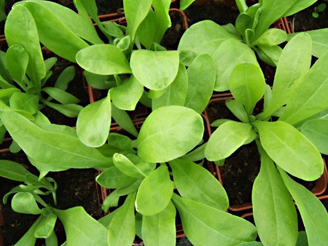
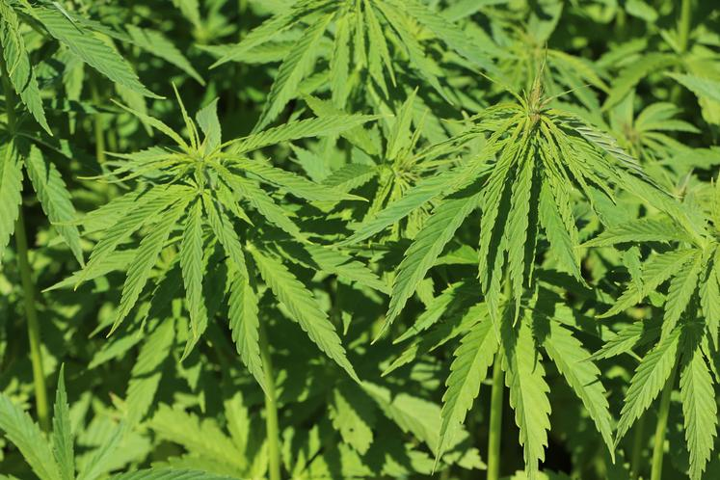

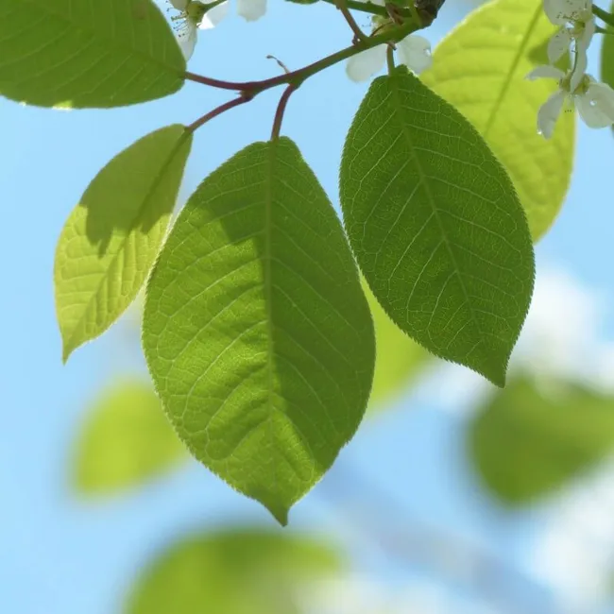
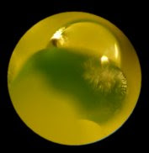

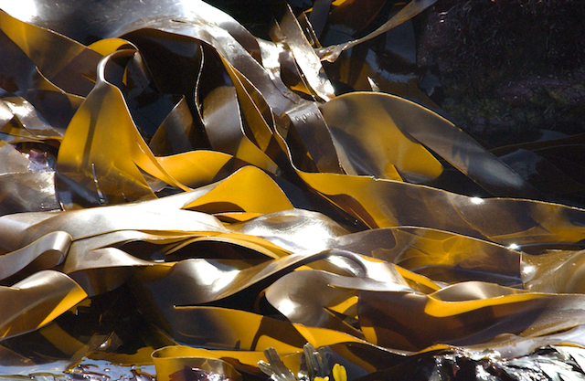
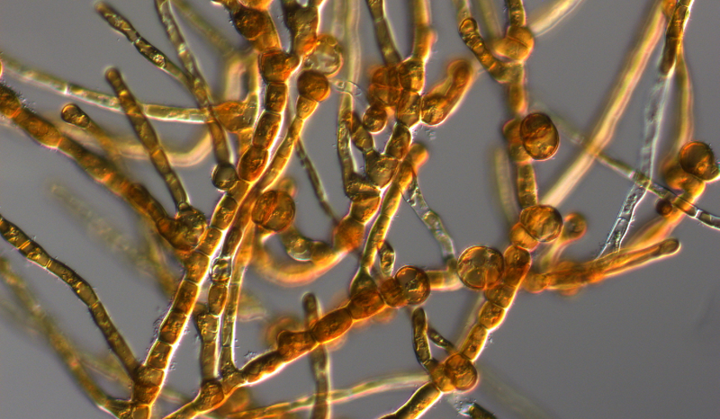
Plant study
Fresh cornflower (Cyanus segetum) flower
Fresh leaves of Avena sativa
Fresh leaves of Calendula officinalis
Fresh leaves of Brassica oleracea
Cannabis sativa fresh leaves
Fresh leaves, roots and flowers of Brassica napus
Fresh samples of Laminaria digitata
Fresh samples of Ectocarpus
Fresh leaves of Prunus padus
Rapeseed nectar
Solid and liquid matrices Families of molecules sought very diverses : Sulphur compounds, halogenated compounds, Terpenes, etc. Aromatic plants and low-emitting plants
‹#›
Notes:
L’inrae travaille sur différentes matrices: solide ou liquide. Allant d’une partie de la plante à la plante entière pour pouvoir justement attribuer la génèse des COVs impliqués et associer l’émission des COVs à l’empreinte génétique de la plante. Différentes familles de composés sont recherchés comme émissions pour le colza, le bleuet ou encore le prunier : des plantes concernées par des insectes ravageurs.

Slide 10
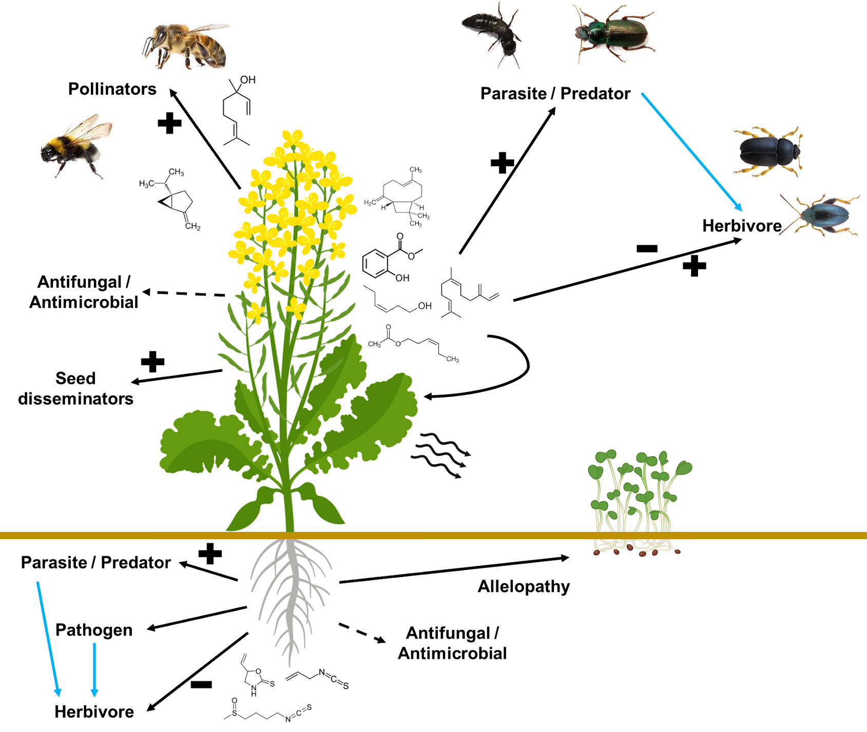
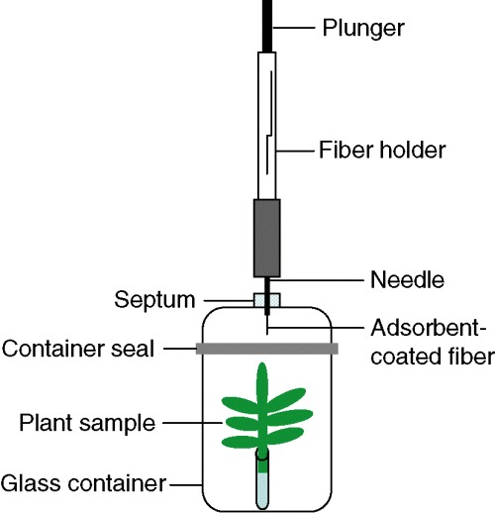
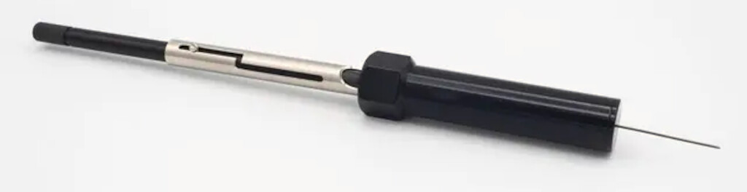
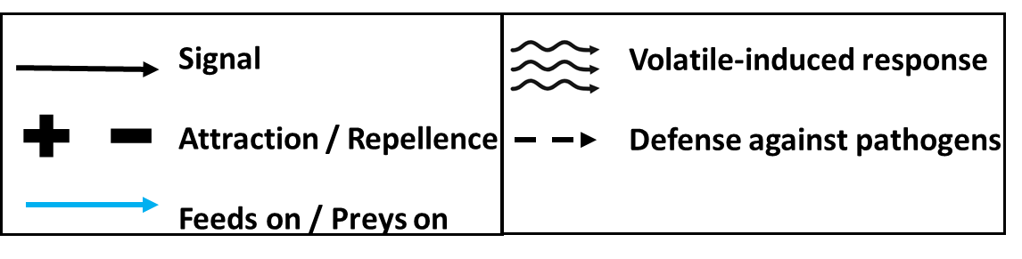
Plant Volatile Compounds: Roles and Trapping Techniques
Classic techniques have been used
Possibility of studying the dynamics of plant VOC emissions at the scale of one or more plants, a plant organ, or even at the scale of the field
BUT
Lack of extractive efficiency, making it impossible to study the total emitting capacities of a plant
Difficult cleaning of adsorbent
Difficulty in standardizing and repeating experiments
Need for a more powerful, reliable technology that can perform high-throughput analysis
Would allow for a more comprehensive study of the plant volatolome.
Mediation of plant-environment interactions by VOCs
Notes:
Des techniques classiques ont été utilisées permettant d'étudier la dynamique des émissions de COV des plantes à l'échelle d'une ou plusieurs plantes, d'un organe ou même d'une partie de la plante. MAIS ce qui a été constaté c’est une Faible efficacité d'extraction, et la difficulté à étudier les capacités d'émission totales d'une plante a un état donné de sa croissance.
D’autre part, il a été constaté une certaine Difficulté pour le conditionnement de l'adsorbant et La répétabilité/standardisation des expériences. Il était nécessaire d’avoir recours à une autre technologie plus performante et plus fiable concernant ces critères, capable d'effectuer des analyses à haut débit et Permettant une étude plus complète du volatolome des plantes.

Slide 11

Diversity of interactions with the biotic and abiotic environment
Qualitative and quantitative diversity of Volatile Organic Compounds emission
VOCs emission depends on :
Plant Family, Specie or Cultivar
Type of Emitting Organ
Growth State of the Plant
Stress suffered by the Plant
Fatty Acid Derivatives
Terpenoids
Interest in VASE™ technological innovation for its many advantages
Sulfur compound
Shikimate pathway
Possibility of levers for the emission of these compounds
Answers to agroecological issues
Advanced genetic studies
Conventional techniques of VOCs trapping have some defects : Difficulties to have clean blanks, Lack of extractive efficiency and Standardization difficulties.
Need for a clean, efficient, standardized, polyvalent, repeatable and reproducible VOC capture technology at high throughput.
Notes:
L’intérêt s’est porté sur le VASE au vu de la Diversité des interactions avec l'environnement biotique et abiotique qui demande une étude approfondie des COVs impliqués qualitativement mais aussi quantitativement.
LE VASE permet d’apporter des réponses aux problématiques agroécologiques et de faire des Études génétiques avancées notamment en s’intéressant aux acides gras, aux terpènes, aux composés soufrés et aux composés générés par la voie de l'acide shikimique, qui est une voie métabolique aboutissant à la biosynthèse de certains acides aminés aromatiques spécifiquement présente chez des bactéries, des mycètes, des algues, ou des plantes, mais est absente chez les animaux.

Slide 12
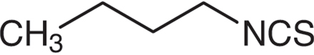
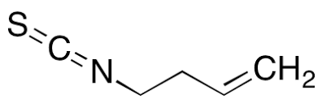
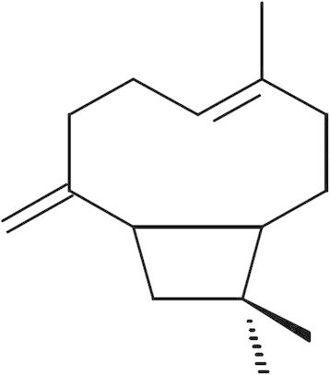
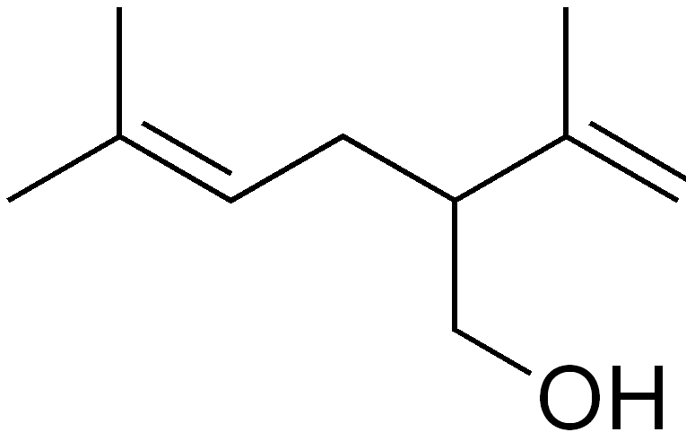

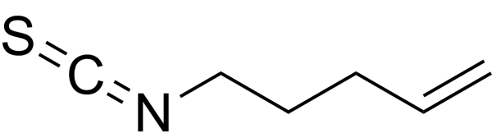
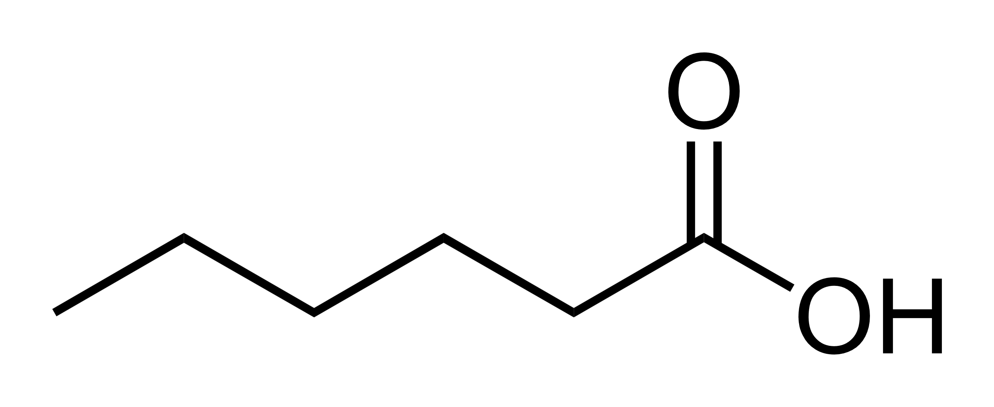
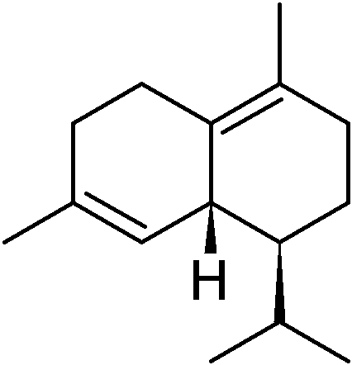
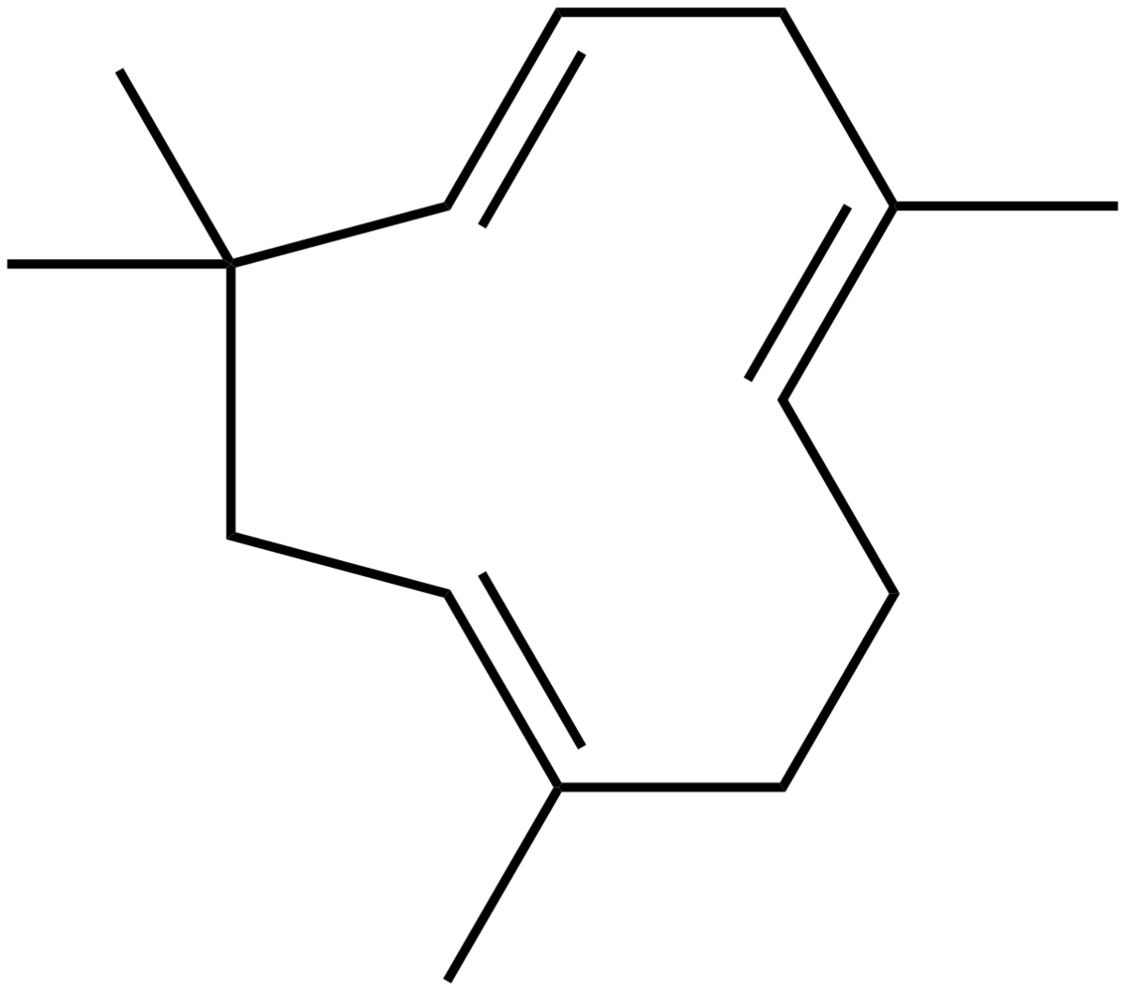
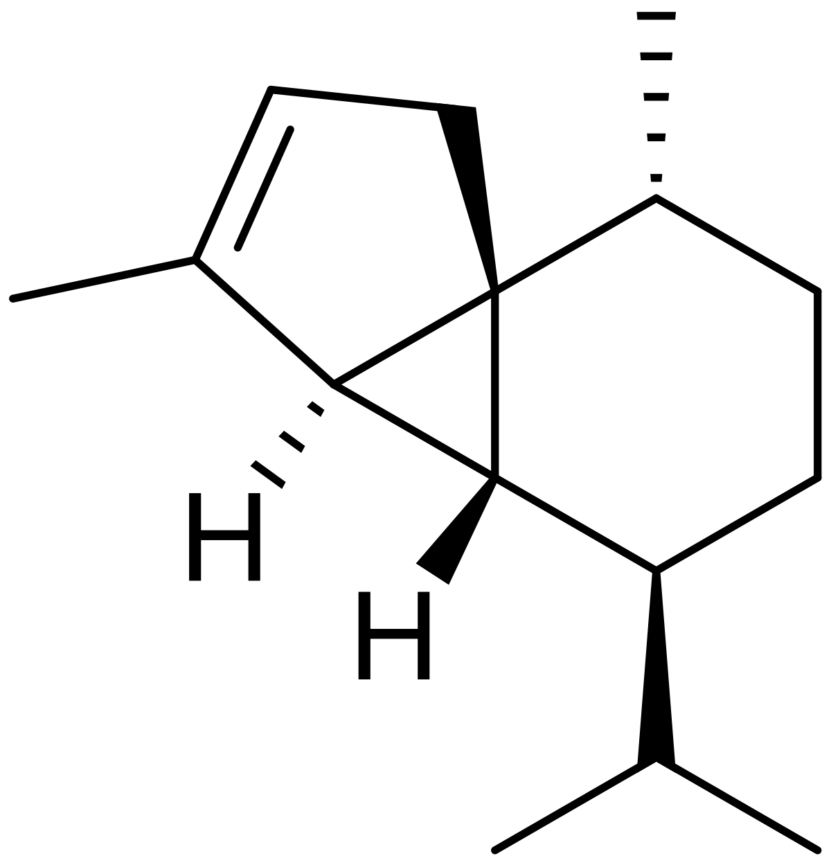
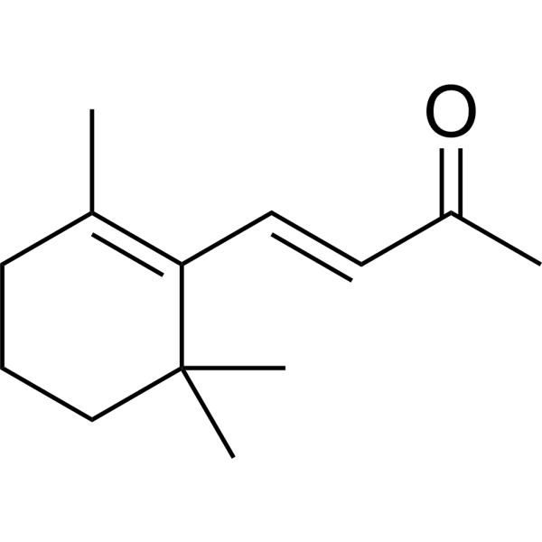
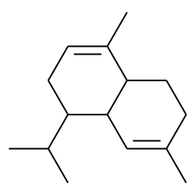
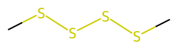
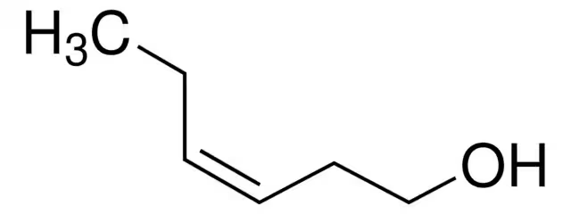

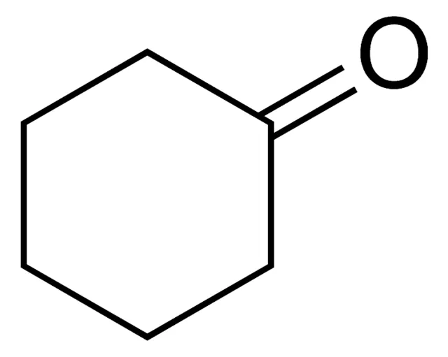
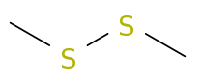
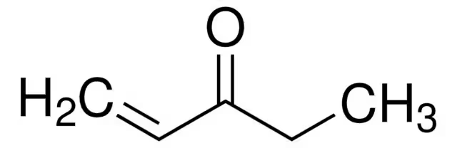
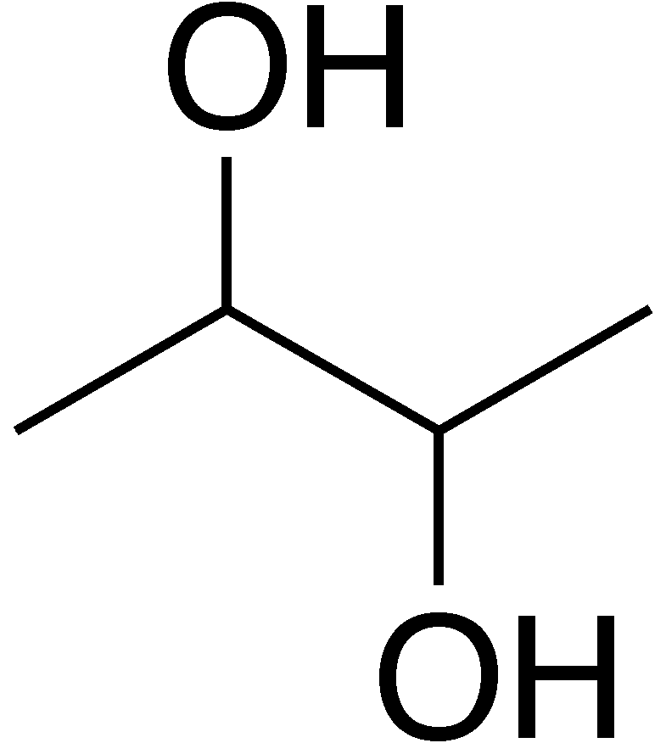
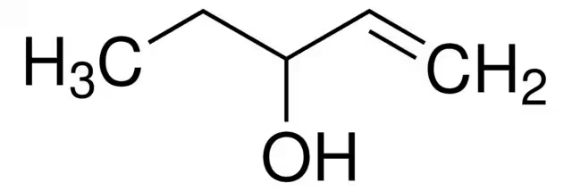





















Various matrix tests
Leaves and roots of 4-5 leaf Brassica napus plants. Older plant flowers. All parts needs to be extracted separately VS whole
Extraction of a fresh cornflower (Cyanus segetum).
Extraction of fresh leaves of Prunus padus
Extraction of fresh oat leaves.
Notes:
Cornflower = bleuet
Oat = avoine
Prunus=prunier
Rapeseed=colza
Les COVs ont été associés aux différentes parties de la plante concernée.

Slide 13
Repeatability tests on rapeseed plants
Leaves and roots of 4-5 Brassica napus plants. Flowers from older plants. All parts extracted separately during 16H.
Notes:
Notamment sur le colza, en travaillant d’abord sur les feuilles puis en s’intéressant à la plante entière que l’on a pu introduire dans un vial d’1L.

Slide 14




Repeatability tests on rapeseed plants
Rapeseed plants about 1 month old Analyses carried out on leaves extraction only Counting of leaves and weighing of fresh masses before extraction
Tests carried out on 10 genetic lines and performance of triplicates
Foliar VOC extraction only
Extraction pressure at 30 mmHg
16 hours of extraction at 45°C and 110 RPM
Notes:
Sans aucune optimisation des Tests ont été réalisés sur 10 lignées génétiques et les performances DU VASE évaluées avec des triplicats. Extraction de COV foliaires uniquement. Pression d'extraction : 30 mmHg. Durée d'extraction : 16 heures à 45 °C et 110 tr/min

Slide 15







Standardized technique offering good repeatability for genetic studies
Analysis of triplicates of 10 rapeseed introgression lines at 4 leaves state of growth
Extraction of VOCs from leaves only
Extraction pressure at 30 mmHg
16h of extraction at 45°C and 110 RPM
Good repeatability is observed taking into account the differences in leaf mass weighed
High Throughput, quick and simple analyses
Essential criterion for working on vegetal matrices
Discriminating peaks can thus be searched
Isobutyl Isothiocyanate
2-Pentylfuran
Notes:
Une bonne répétabilité est observée malgré les variations de masse foliaire . analyses rapides et simples à mettre en œuvre : ce qui est un Critère essentiel pour l'analyse des matrices végétales. Des molécules spécifiques des lignées génétiques ont été mises en évidence.

Slide 16



VASE™ on mono and co-culture of marigold and broccoli
Marigold and Broccoli plants at 2-3 leaves stages
Some cultivated alone and some cultivated together
Differential VOCs emission between these 2 conditions
VASE™ and SPDU-GC-MS analysis
GC column (Rxi-624Sil MS, 30m, 0.25 mm, 1.4µm
Notes:
Plants d'œillets d'Inde (souci) et de brocolis au stade croissance 2-3 feuilles. Cultivés séparément ou ensemble. Différences d'émissions de COV entre ces deux conditions de culture.

Slide 17

























Good approach for VOCs detection in Broccoli and Marigold leaves
β-pinene
Cis-3-hexenyl formate
Camphene
Dimethyl disulfide
β-myrcene
Dimethyl disulfide
α-humulene
β-caryophyllene
β-terpinene
Cis-3-hexenyl acetate
Eucalyptol
Camphene
α-terpinene
Limonene
β-pinene
α-cubebene
α-ylangene
α-phellandrene
Limonene
E,E-α-farnesene
Dimethyl trisulfide
Longifolene
β-myrcene
β-ionone
α-pinene
δ-cadinene
Sabinene
Identified compounds
γ-amorphene
Identified compounds
Very different approach for analysis of VOCs from a low emitting specie which is Broccoli
Complete profile of terpenoids and sulfides
VASE™ informations : potential volatolome of plant matrices at an accurate moment
Data processing show us that VASE™ profile is more diversified in terms of low intensity peaks
Notes:
Le VaSE apporte une Approche très différente pour l'analyse des COV d'une espèce à faibles émissions comme le brocoli. Profils de terpénoïdes et de sulfures complets. Informations VASE™ : volatolome potentiel des matrices végétales à un instant précis.

Slide 18








VASE™ extractive efficiency gave us access to discriminating peaks in Broccoli between the 2 tested conditions
Blue : Monoculture
Red : Coculture
β-caryophyllene)
α-humulene
δ-cadinene
α-phellandrene
α-pinene
p-cymene
Discriminating compounds annotated between the coculture and monoculture conditions in Broccoli leaves.
First use of this technology in the context of plant ecochemical exploration.
This approach displays many advantages necessary to support VOCs screening in large panel, thus opening the way to genetic analyses and breeding strategies.
Notes:
L’approche par VASE présente de nombreux avantages nécessaires au dépistage des COV sur un large panel, ouvrant ainsi la voie aux analyses génétiques et aux stratégies de sélection.

Slide 19



INRAE’s laboratory
VASE technology acquisition on 2 different GCMS
VASE offers the possibility of high throughput extraction and analysis of VOCs
Low resolution system acquisition for high throughput analysis and absolute quantification
High resolution system acquisition for a global VOCs screening
In the field of chemical ecology, VASE™ can bring the next level of volatolome exploration with absolute quantification.
Perspectives and many more investigations in 2026!!
Notes:
VASE permet l'extraction et l'analyse à haut débit des COV. Acquisition système à basse résolution pour une analyse à haut débit et une quantification absolue.
Système à haute résolution pour un screening global des COV.
Dans le domaine de l'écologie chimique, VASE™ permet de franchir une nouvelle étape dans l'exploration des volatolomes grâce à une quantification absolue.

Slide 20



VASE-TD-GC-MS: A solvent-free Analytical Technique for Quantitative Analysis : Applications examples
Aknowledgments : Victoria Vogel – Weier Hao – Christoph Hartmann – Jeff Schroeder- Tim Raub – Dan Cardin
‹#›
Notes:
Nous allons découvrir maintenant les cas d’application rapportés par le laboratoire d’applications de ‘entech Instrument avec qui nous travaillons également de près pour le partage d’expérience.

Slide 21




VASE : VOCs to SVOCs in Liquid or Solid Samples
Liquid
Solid
500 µL Scotch Whiskey (diluted to 5 300 mg/mL NaCl)
‹#›
Notes:
En plus de notre expérience chez nos clients, nous bénéficions de l’expérience d’Entech dans la caractérisation et le développement du VASE GCMS. Nos échanges réguliers nous ont permis de guider nos clients quant à l’optimisation de leurs méthodes. Matrices liquides et solides sont concernées.

Slide 22

VASE: Reproducibility in Complex Liquid Matrix
5 mL Whiskey Sample TIC: 180725_85.D\data.ms
Technical Replicate #1
TIC: 180725_85.D\data.ms
Technical Replicate #2
TIC: 180725_87.D\data.ms
Technical Replicate #3
TIC: 180725_89.D\data.ms
Decanoic acid ethyl ester
Acetic acid 2-phenylethyl ester
Dodecanoic acid ethyl ester
Whiskey Lactones
4.5e+08
3e+07
Octanoic acid ethyl ester
2.5e+07
4e+08
2e+07
3.5e+08
1.5e+07
3e+08
1e+07
Abundance (a. u.)
5000000
2.5e+08
0
2e+08
13.00
13.20
13.40
13.60
13.80
14.00
14.20
1.5e+08
1e+08
5e+07
0
2.00
4.00
6.00
8.00
10.00
12.00
14.00
16.00
18.00
20.00
22.00
24.00
Retention Time (min)
‹#›
Notes:
Les matrices complexes et les matrices liquides ont très rapidement suscité notre intérêt notamment dans le domaine de l’eau, du vin et des spiritueux. Répétabilité intra et inter sorbent pens avérée.

Slide 23

VASE: Odor Contaminants from Water and Wine: 50 mL Sample
Response Factor Report (ng/L)
Analyte | 0.1 | 0.3 | 1 | 5 | 20 | Average | %RF RSD
2-Methylisoborneal | 0.34 | 0.35 | 0.35 | 0.25 | 0.31 | 0.32 | 13.5
Geosmin | NA | NA | 0.36 | 0.41 | 0.34 | 0.37 | 10.3
2,4,6-Trichloroanisole | 0.27 | 0.28 | 0.24 | 0.22 | 0.22 | 0.25 | 12.1
2,3,5-Trichloroanisole | 0.37 | 0.39 | 0.32 | 0.30 | 0.30 | 0.33 | 11.9
2,3,4-Trichloroanisole | 0.25 | 0.26 | 0.20 | 0.20 | 0.18 | 0.22 | 15.5
2,4,6-Tribromoanisole | 0.12 | 0.11 | 0.10 | 0.10 | 0.09 | 0.10 | 11.8
Spike Recovery Report (ng/L)
Analyte | Tap Water | Tap Water + 5 ng/L | Wine (1:10 in water) | Wine (1:10 in water + 5 ng/L)
2-Methylisoborneal | <0.10 | 3.73 | <1.0 | 4.39
Geosmin | <1.0 | 5.64 | <10 | 5.03
2,4,6-Trichloroanisole | <0.10 | 4.02 | 0.11 | 5.91
2,3,5-Trichloroanisole | <0.10 | 3.94 | 0.20 | 5.71
2,3,4-Trichloroanisole | <0.10 | 3.88 | 0.25 | 5.64
2,4,6-Tribromoanisole | 0.22 | 4.38 | 0.17 | 6.59
‹#›
Notes:
Molécules chères à David car il y a consacré de nombreuses années d’études, où j’ai pu même l’accompagner pour les G&O de l’eau potable. Le vase est tout à fait adapté à une extraction efficace de ces composés odorants que sont la MIB, géosmine et haloanisoles caractérisés et quantifiés dans l’eau et le vin.(limite de quantification de l’ordre de 0,1ng/L)

Slide 24



VASE: Disinfection By-Products in Water
Analyte | Boiling Point (⁰C) | Range* (ppb) | R^2
Trichloroacetonitrile | 84 | 1-100 | 0.9945
Triiodomethane | 218 | 1-100 | 0.9994
Triiodophenol | 316 | 1-100 | 0.9979
Dichloroacetaldehyde | 90 | 1-100 | 0.9988
Abundance
Ion 267.00 (266.70 to 267.70): 181129_02.D
Ion 267.00 (266.70 to 267.70): 181129_03.D
Ion 267.00 (266.70 to 267.70): 181129_04.D
Ion 267.00 (266.70 to 267.70): 181129_05.D
Ion 267.00 (266.70 to 267.70): 181129_06.D
1100000
Ion 267.00 (266.70 to 267.70): 181129_08.D
Color | Triiodomethane (ppb)
 | 0
 | 1
 | 5
 | 10
 | 25
 | 100
900000
700000
500000
300000
100000
0
13.00
13.20
13.40
13.60
13.80
14.00
Time-->
Notes:
Les sous-produits de désinfection sont également une thématique qui m’est chère puisque abordée largement lors de projets R&D majeurs chez VERI. Outre les acides haloacétiques, les halocétones/haloacétonitriles, un intérêt particulier a été porté sur les DBPs iodés, notamment les THMiodés concernés par des projets de régulation quant à leur toxicité avérée.

Slide 25




VASE: Disinfection By-Products in Water
Notes:
Susan D. Richardson : Professor of Chemistry at the University of South Carolina, travaille aussi pour l’US EPA. David et moi avons eu l’occasion de la rencontrer lors de congrès de l’IWA pour échanger sur la thématique des DBPs. Ses travaux focussent sur emerging environmental contaminants, particulièrement ceux qui concernent l’eau potable, including disinfection by-products (DBPs) that can occur in water purification systems. Rédaction d’un article par ses équipes en 2024 où elle a pu évaluer les performances du VASE comparativement à la LLE et la GCMS pour l’extraction et la quantification des THMiodés . Le VASE a été évalué selon le GAPI (Green analytical procedure index) : qui consiste en un scoring sur différents critères associés à des principes plus “verts” ou écologiques.

Slide 26


VASE: Disinfectant By-Product Simi Valley Tap and Groundwater Spike Recovery
DBP Spike Recovery Results (ppb)
Analyte | Tap Water | Tap Water + 50 ppb | Groundwater | Groundwater + 50 ppb
Dichloroacetaldehyde | <1 | 49 | <1 | 55
Triiodomethane | <1 | 48 | <1 | 51
Triodophenol | 3 | 54 | <1 | 51
Trichloroacetonitrile | NA | NA | <1 | 51
Overlay of m/z 472 for Triiodophenol
Abundance
VASE sample
Abundance
Abundance
Scan 3304 (19.801 min): 181129_10.D (-3296) (-)
472
3500000
Ion 472.00 (471.70 to 472.70): 181129_02.D
65000
9000
Ion 472.00 (471.70 to 472.70): 181129_08.D
Ion 472.00 (471.70 to 472.70): 181129_10.D
7000
Ion 472.00 (471.70 to 472.70): 181129_11.D
60000
Ion 472.00 (471.70 to 472.70): 181129_13.D
5000
249
3000000
Ion 472.00 (471.70 to 472.70): 181129_14.D
55000
133
191
218
281
50000
3000
35
74
162
327
345
429
1000
303
376
399
449
493
2500000
45000
m/z-->
0
50
100
150
200
250
300
350
400
450
500
Color | Sample
 | 0 ppb blank
 | 100 ppb cal std
 | Unspiked tap water
 | 50 ppb spiked tap water
 | Unspiked groundwater
 | 50 ppb spiked ground water
NIST match
40000
Abundance
#210543: Phenol, 2,4,6-triiodo-
472
Color | Sample
 | 0 ppb blank
 | 5 ppb cal std
 | Unspiked tap water
 | Unspiked ground water
2000000
35000
9000
30000
7000
25000
5000
1500000
20000
3000
62
91
189
218
345
1000
37
127
164
254
317
443
0
50
100
150
200
250
300
350
400
450
500
15000
m/z-->
1000000
10000
5000
500000
0
Time-->
19.55
19.60
19.65
19.70
19.75
19.80
19.85
19.90
19.95
20.00
20.05
20.10
20.15
20.20
Ion 472.00 (471.70 to 472.70): 181129_02.D
0
Ion 472.00 (471.70 to 472.70): 181129_04.D
19.60
19.65
19.70
19.75
19.80
19.85
19.90
19.95
20.00
20.05
20.10
20.15
Ion 472.00 (471.70 to 472.70): 181129_10.D
Time-->
Ion 472.00 (471.70 to 472.70): 181129_13.D
Notes:
Les équipes d’Entech ont accompagné ces équipes dans la caractérisation d’autres DBPs iodés dans l’eau potable.

Slide 27


VASE: Chlorinated Hydrocarbons from Water
Notes:
Ou encore les hydrocarbures chlorés, je vois l’haxachlorocyclopentadiène QUI faisait partie des molécules d’intérêt suivis en R&D chez Veolia.

Slide 28

VASE: Targeted/Untargeted Analysis in Sputum Samples
Clinical Applications: Cystic Fibrosis Sputum Samples by (VASE) Vacuum Assisted Sorbent Extraction and GCMS Analysis
VOCs found in sputum can be used as biomarkers for diagnosing and monitoring pulmonary diseases such as cystic fibrosis
Current research seeks to use these biomarkers to monitor the progression of cystic fibrosis, however there is a general lack of reliable analytical methodologies
Previous experiments with static headspace exhibited poor sensitivity and the limits of detection were not adequate for real-world sputum samples
Samples extracted via SPME were easily over saturated and/or required GCxGC
Sample size is very limited (<200 µL)
Notes:
Les COV présents dans les expectorations peuvent être utilisés comme biomarqueurs pour le diagnostic et le suivi des maladies pulmonaires telles que la mucoviscidose. Entech a travaillé sur des volumes infimes d’échantillon. Le VASE permet sur des liquides biologiques sans aucune préparation d’extraire les COVs spécifiques.

Slide 29

VASE: Targeted/Untargeted Analysis in Sputum Samples
10 out of 12 compounds on the target compound list were identified in CF sputum
20 µL was found to be the lowest accurate sample size for pipetting
VASE-TD-GC-MS resulted in a signal to noise ratio greater than 50 for all detected analytes
Notes:
Le VASE a été utilisé ici pour la mucoviscidose, il y a aurait un intérêt à travailler sur d’éventuelles autres maladies dont les marqueurs biologiques peuvent être extraits via cette méthode.

Slide 30
First investigations on rubber, plastics and material analysis by Flash-VASETM
‹#›

Slide 31


Flash-VASE™ methodology
Flash-VASE is performing an offline vacuum thermal extraction, followed by a moisture removal step if necessary using either a cold plate or applied vacuum once the Pen is removed from the sample vial. This not only improves the performance of thermal extraction solutions, Flash-VASE may be the only way to perform thermal extraction on many thermally labile matrices.
‹#›
Notes:
Flash-VASE réalise une extraction thermique sous vide hors ligne, suivie, si nécessaire, d'une étape de déshumidification par plaque froide ou par application d'un vide après retrait du sorbent pen du flacon d'échantillon. Ce procédé améliore non seulement les performances des solutions d'extraction thermique, mais Flash-VASE peut également s'avérer la seule méthode permettant d'effectuer une extraction thermique sur de nombreuses matrices thermolabiles.

Slide 32

Flash-VASE™ Advantages
A glass vial is the entire “sample chamber”, which is used once and discarded 🡪 no chance of carryover.
No transfer lines and connective fittings in the flow path, as the opening of the Sorbent Pen is right at the top of the vial.
No hot carrier gas to heat up the sorbent, so the penetration of compounds into the sorbent is far less, making their recovery during thermal desorption more complete and at lower desorption temperatures.
Even very light compounds will be recovered, as long as they have more affinity for the sorbent in the Pen than they do for the heated sample matrix.
Extraction occurs diffusively, eliminating channeling and all of the negative effects this has on recovery, carryover, and sampler lifetimes.
‹#›
Notes:
Un flacon en verre constitue l'intégralité de la « chambre d'échantillonnage ». À usage unique, il élimine tout risque de contamination croisée. Le circuit ne comporte ni lignes de transfert ni raccords, l'ouverture du sorbent pen étant située au sommet du flacon. L'absence de gaz vecteur chaud pour chauffer le sorbant réduit considérablement la pénétration des composés, ce qui améliore leur récupération lors de la désorption thermique, même à des températures plus basses. Même les composés très légers sont récupérés, à condition qu'ils présentent une affinité supérieure pour le sorbant contenu dans le sorbent pen que pour la matrice de l'échantillon chauffée.

Slide 33


Rubber residue characterization
‹#›
Notes:
1ères investigations chez REVOLAB sur les résidus de caoutchouc utilisés dans l’industrie automobile.

Slide 34





Rubber residue characterization
‹#›
Notes:
Caractérisation d’hydrocarbures d’huiles minérales (MOH - Mineral Oil Hydrocarbons) sont des dérivés du pétrole. L’exposition à ces composés peut représenter un risque sanitaire. Cette grande famille chimique se compose essentiellement de deux groupes ayant des niveaux différents de toxicité :
Les hydrocarbures aromatiques d'huiles minérales (MOAH - Mineral Oil Aromatic Hydrocarbons) sont suspectés d’être des substances cancérigènes, et des perturbateurs endocriniens
Les hydrocarbures saturés d'huiles minérales (MOSH - Mineral Oil Saturated Hydrocarbons) s’accumuleraient dans les tissus humains et seraient susceptibles d'avoir des effets néfastes sur des organes

Slide 35


Results interpretation
The chromatogram of the rubber residue analysis shows that many VOCs characteristic of rubber have been characterized. A non-exhaustive list of the characterized compounds is presented below:
Styrene et derivatives
Alcools, phenols
Alcanes/Alcenes
Hydrocarbons et hydrocarbons containing disulfide bridges (C5 to C30)
Aldehydes /ketones
Fatty acids esters
Organotin : Stannane, butyltriethyl-
Thiols, thiazoles, thiophenes
Alkylbenzenes, Naphtène & derivatives
Several hydrocarbons included first MOH ex : 28-Nor-17.alpha.(H)-hopane (MOH=Mineral Oil Hydrocarbons) 🡪 MOSH (saturated) – MOAH (aromatic) : manufacturer release agents, migration from contact materials…
https://efsa.onlinelibrary.wiley.com/doi/epdf/10.2903/j.efsa.2023.8215
‹#›
Notes:
Précurseurs des MOSH-MOAH + MOH qui méritent d’être investigués de plus près.

Slide 36
Flash-VASE™ : Method Parameters for PFAS characterization
5800A Mode: Split-Splitess
1 min preheat to 260 ºC, 3 min desorb at 4:1 split
GC-MS (Thermo 1310 GC / 7000 ISQ MS)
Oven starts at 35 ºC, holds for 2 min, ramps at 20 ºC/min to 275 ºC
Focusing Column: TG-200MS (5m x 0.32mm x 1µm)
Analytical Column: TG-200MS (30m x 0.25mm x 1µm)
Column flow: He, 1.2 mL/min
MS Scan range: 50-620 amu or SIM
‹#›
Notes:
Investigations chez entech que REVOLAB compte s’approprier et appliquer méthode développée sur d’autres matrices : caract. des PFAS!!!

Slide 37

Flash-VASE™ : PFAS standards responses
1 µL of 5 PPM PFAS standard direct injected on FSP, SIM
FTAC : acrylate fluorotelomers
FTI : Iodinated fuorotelomers
PFOI : Perfluorooctyl iodide
FTOH : alcool fluorotelomers
FOSA : Perfluorooctanesulfonamide
FOSE : Perfluorooctanesulfonamidoethanol
PFHxI : Perfluorohexyl iodide
‹#›
Notes:
Réponse sur des standards dopés sur les sorbents pens

Slide 38





Flash-VASE™ : PFAS characterization
Calibrations of 17 PFAS by direct injections of 1µL of standards at the bottom of the FSPs
 | Linear range (pg) | r2
PFHxI | 50-1000 | 0.9982
4:2FTOH | 50-1000 | 0.9971
PFOI | 10-1000 | 0.9999
4:2 FTI | 10-1000 | 1.0000
6:2FTOH | 50-1000 | 0.9937
8:2FTOH | 0.5-1000 | 0.9935
8:2 FTI | 0.5-1000 | 1.0000
6:2 FTAC | 0.5-1000 | 1.0000
10:2FTOH | 0.5-1000 | 0.9975
6:2 FTMAC | 0.5-1000 | 0.9998
8:2 FTAC | 0.5-1000 | 0.9995
8:2 FTMAC | 0.5-1000 | 0.9991
10:2 FTAC | 0.5-1000 | 0.9983
MeFOSA | 0.5-1000 | 0.9995
EtFOSA | 0.5-1000 | 0.9996
MeFOSE | 0.5-1000 | 0.9998
EtFOSE | 0.5-1000 | 0.9999
‹#›
Notes:
Prochaines investigations suite aux demandes/ besoins clients: caract. des PFAS dans les matériaux.

Slide 39

Photo of pieces of the 6 cooking/baking products using 200ºC/1h Flash-VASE after the 2nd extraction. Each sample weighed about 0.1-0.2g
Notes:
Test sur ech réels : papier de cuissons, revêtements ustensiles de cuisine…

Slide 40
17 PFAS in 6 cooking/baking products using 200ºC/1h Flash-VASE after 1st and 2nd extractions. Values shown in pg
 | Oven Bag |  | Air Fryer Liner |  | Parchment Paper A |  | Parchment Paper B |  | Nylon Spatula A |  | Nylon Spatula B
 | 1st | 2nd | 1st | 2nd | 1st | 2nd | 1st | 2nd | 1st | 2nd | 1st | 2nd
PFHxI | n.a. | n.a. | n.a. | n.a. | n.a. | n.a. | n.a. | n.a. | n.a. | n.a. | n.a. | n.a.
4:2FTOH | 37.43 | 35.88 | 147.30 | n.a. | 54.36 | n.a. | n.a. | n.a. | 500.90 | 267.48 | n.a. | n.a.
PFOI | n.a. | n.a. | n.a. | n.a. | n.a. | n.a. | n.a. | n.a. | n.a. | n.a. | n.a. | n.a.
4:2 FTI | 2.01 | n.a. | 2.29 | n.a. | n.a. | n.a. | n.a. | n.a. | 2.10 | n.a. | n.a. | n.a.
6:2FTOH | 13.07 | n.a. | 19612.10 | n.a. | 63.67 | n.a. | 806.48 | n.a. | 1677.95 | n.a. | 353.94 | 33213.41
8:2FTOH | 174.97 | 470.48 | 13246.52 | n.a. | 2989.99 | n.a. | n.a. | n.a. | 1798.79 | n.a. | 1657.37 | 1794.71
8:2 FTI | n.a. | n.a. | n.a. | n.a. | n.a. | n.a. | n.a. | n.a. | n.a. | n.a. | 12.26 | 8.95
6:2 FTAC | 23.10 | 1.94 | 190.50 | n.a. | 187.83 | 76.55 | 103.09 | 60.12 | 22.32 | 36.70 | 103.25 | 29.09
10:2FTOH | 62.33 | n.a. | n.a. | n.a. | n.a. | n.a. | 394.06 | n.a. | n.a. | n.a. | 645.57 | 3093.88
6:2 FTMAC | 278.31 | 35.80 | 840.92 | n.a. | 82.45 | 4.10 | 12.79 | 6.66 | 183.79 | 1.03 | 475.84 | 635.27
8:2 FTAC | n.a. | n.a. | 2.30 | n.a. | 1.24 | 1.18 | 1.42 | n.a. | 1.05 | n.a. | 147.07 | 126.76
8:2 FTMAC | n.a. | n.a. | 3.87 | n.a. | n.a. | 0.65 | n.a. | n.a. | 1.16 | n.a. | 3.37 | 0.97
10:2 FTAC | 3.36 | n.a. | 7.05 | n.a. | n.a. | n.a. | n.a. | n.a. | n.a. | n.a. | 29.42 | 24.94
MeFOSA | 169.24 | 9.32 | 393.50 | 343.58 | n.a. | n.a. | 86.15 | 74.45 | 157.08 | n.a. | 191.51 | 19.59
EtFOSA | 0.03 | n.a. | 32.12 | 17.48 | 13.11 | 2.41 | 47.46 | 7.13 | 0.69 | n.a. | 0.58 | n.a.
MeFOSE | 29.08 | 1.49 | 38.27 | n.a. | 34.97 | n.a. | 38.55 | 2.84 | n.a. | n.a. | n.a. | n.a.
EtFOSE | 59.21 | 5.38 | 64.77 | 70.04 | 68.28 | 5.13 | 15.52 | 7.85 | 7.73 | n.a. | 4.94 | n.a.
Notes:
Sac de cuissons, revêtement de friteuse, papier sulfurisé et spatules, les ustensiles de cuisine, on le sait sont tous concernés par le relargage des PFAS. Ils constituent des matrices très intéressantes à étudier pour la quantification des PFAS.

Slide 41

Shampoo
Paints
endocrine disorders
immunotoxicity
Packaging
thyroid diseases
stain and moisture resistant products
fertility troubles
kitchen utensil coatings
cosmetic products
Notes:
Bcp de matrices concernées…..

Slide 42



Benzene Flash-VASE Extraction from PET Pellets
PET has a melting point of 260 deg C
Between 140C-250C, PET exists in a “crystallization State”, where very slow release of volatiles are experienced
Even after melting at 280C, incomplete recovery of Benzene was experienced
Extending the temperature to 300C allowed most of the Benzene to be recovered in a single extraction
Most of time, to measure Benzene in PET, cryogenic grinding is required to release the Benzene (temperature of 230 deg C, after 45 minutes of heating)
The latest Flash-VASE from Entech can now heat the back 6 positions to 330 deg C to allowing PET analysis with no expensive pre-grinding step
Notes:
Autres investigations sur les billes de PET recyclé : épuisement de la matrice en benzène sans avoir à passer par des procédés de cryobroyage🡪 gain de temps pr la quantification. Si vous êtes intéressé par la méthodologie, n’hésitez à venir nous questionner!

Slide 43


Importance of Oxygen Elimination During Flash-VASE Extractions
For VASE Extractions, a vacuum only approach is fine, because 70C is the max temperature and because some water evaporation also helps to flush the air out
For Flash-VASE, it is best to use the VXB-PV-EP Module which allows multiple fill/evacuations of the Pen/Vial assemblies
Theoretical Oxygen levels left in vials relative to atmospheric pressure when evacuating to 0.2 psia
Vacuum Only 3000 PPM
1 N2 Flush to 5.3 psig (20 psia), 30 PPM
2 N2 Flushes to 5.3 psig, 0.3 PPM
3 N2 Flushes to 5.3 psig, 0.003 PPM
Visible oxidation was seen during PET heating to over 230 deg C when Oxygen was not properly eliminated
Flash-VASE of natural products will definitely benefit from an O2 reduced vacuum
Notes:
Pour la technique Flash-VASE, solutions pour éviter l’oxydation de l’échantillon pendant l’extraction!!! il est préférable d'utiliser le module VXB-PV-EP qui permet de multiples remplissages/vidanges des ensembles stylo/flacon.Niveaux théoriques d'oxygène résiduel dans les flacons par rapport à la pression atmosphérique lors d'une mise sous vide à 0,2 psia :Vide seul : 3 000 ppm1 rinçage à l'azote jusqu'à 5,3 psig (20 psia) : 30 ppm2 rinçages à l'azote jusqu'à 5,3 psig : 0,3 ppm3 rinçages à l'azote jusqu'à 5,3 psig : 0,003 ppmUne oxydation visible a été observée lors du chauffage du PET à plus de 230 °C lorsque l'oxygène n'était pas correctement éliminé.La technique Flash-VASE de produits naturels bénéficiera nettement d'un vide à faible teneur en oxygène.

Slide 44
Conclusions about VASE™ and Flash-VASE™….
VASE or Flash-VASE/ TD-GC-MS has demonstrated recovery of a wide range of compounds from liquid and solid samples.
Sorbent Pens are quantitative and vastly improve the recovery of low volatility compounds from complex matrices without having to perform isotope dilution for each target compound.
VASE provides a more sensitive and reproducible solution than SPME and Purge and Trap for volatiles, while also extending extractions to SVOCs.
Applications include contaminants in water, flavor profiling, clinical samples, materials, plastics, oils….

Slide 45
THANK YOU FOR YOUR ATTENTION!!!

